Slide 1

4º REUNIÓN MENSUAL
JUNIO 2025

Slide 2
Charla a cargo del Dr. Diego Ochoa:
“Procedimiento ante el Tribunal de Cuentas. El Informe. El fallo. Sanciones. Recursos. Casos.
Mod. Artículo 38 de la Ley 10.869”

Slide 3


Slide 4

Agenda abierta y novedades legislativas.

Slide 5
Proyecto Memoria del Contador.

Slide 6
Proyecto Memoria del Contador.

Slide 7
Proyecto Memoria del Contador.

Slide 8
Proyecto Memoria del Contador.

Slide 9
Proyecto Memoria del Contador.

Slide 10
Proyecto Memoria del Contador.

Slide 11
Proyecto Memoria del Contador.

Slide 12
Proyecto Memoria del Contador.

Slide 13
Proyecto Memoria del Contador.

Slide 14
Proyecto de Registración de Inversiones Temporarias.

Slide 15
Proyecto de Registración de Inversiones Temporarias.

Slide 16
Proyecto de Registración de Inversiones Temporarias.

Slide 17
Proyecto de Registración de Inversiones Temporarias.

Slide 18
Proyecto de Registración de Inversiones Temporarias.

Slide 19
Proyecto de Registración de Inversiones Temporarias.

Slide 20
Comentarios sobre reunión entre la Comisión y el Presidente del HTC:
Presentación de la Mesa Directiva.
Inquietudes acerca de las Auditorías en las Vocalías.
Invitación al Encuentro Anual en Tandil.

Slide 21
Registración de Recuperos de Anticipos, impacto en el Percibido.

Slide 22
Pago de jueces y árbitros deportivos en competencias locales bajo un esquema de programas municipales con rendición.

Slide 23
Registración Contable de la Emisión de Tasas Municipales.

Slide 24
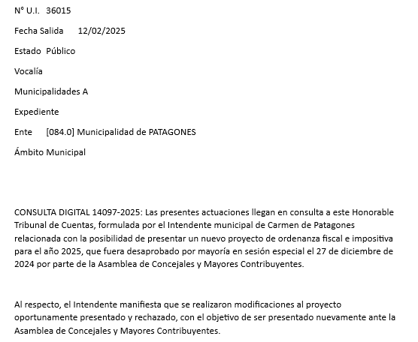
Doctrina del HTC.
Caso de Ordenanza Fiscal nuevo tratamiento-Patagones.

Slide 25
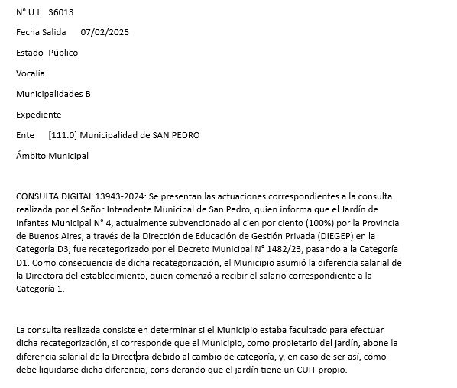
Doctrina del HTC.
Categorización de Establecimiento Educativo-Municipalidad de San Pedro.

Slide 26
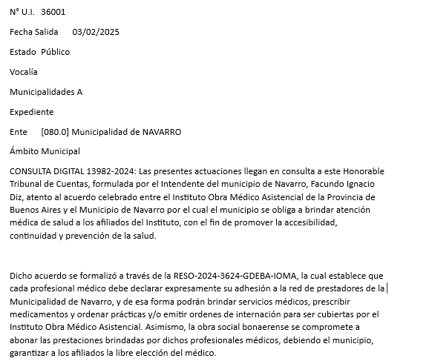
Doctrina del HTC.
Médicos-Municipalidad de Navarro.

Slide 27
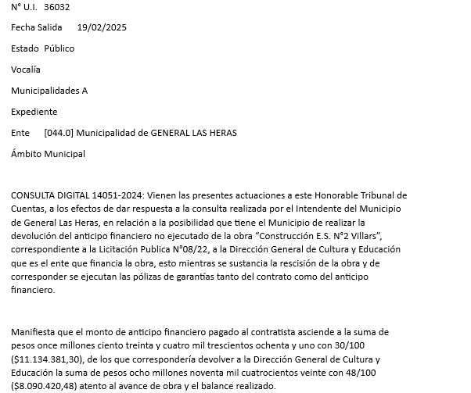
Doctrina del HTC.
Rescisión de contratos-Gral. Las Heras.

Slide 28
Temas a solicitud de los colegas.

Slide 29
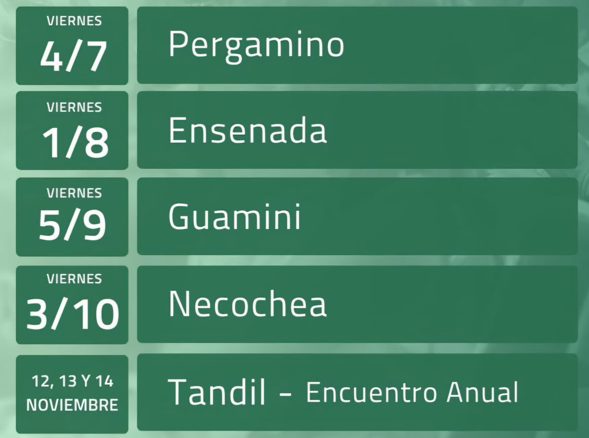
Cronograma Reuniones 2025

Slide 30

Los Esperamos el 04 de Julio en:

Slide 31



MUCHAS GRACIAS!!!

